Slide 1
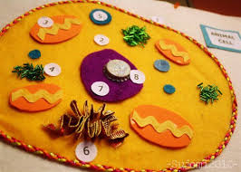
স্বাগতম

Slide 2
পাঠ পরিচিতি
শ্রেণিঃ নবম
বিষয়ঃ জীববিজ্ঞান
অধ্যায়ঃ দ্বিতীয়
বিষয়বস্তুঃ কোষ
সময়ঃ ৪৫ মিনিট

Slide 3
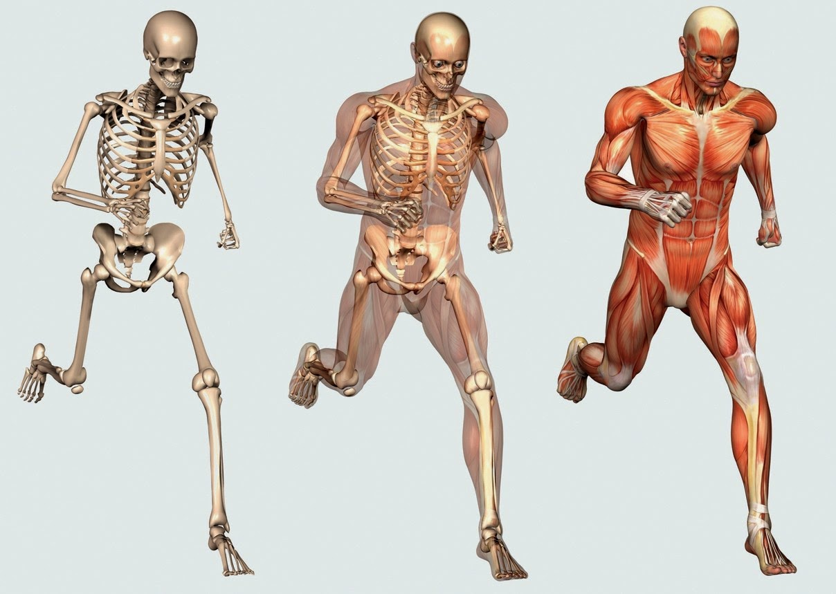
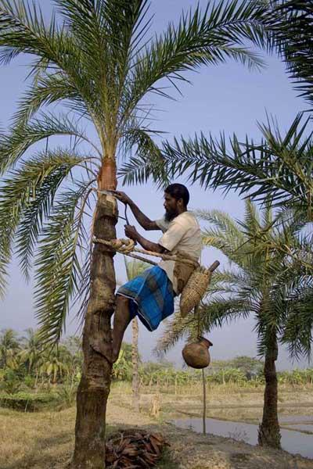

Slide 4
পাঠ শিরোনাম
কোষ

Slide 5
শিখনফল
কোষ কি তা বলতে পারবে
কোষের প্রকারভেদ উল্লেখ করতে পারবে।
কোষের চিহ্নিত চিত্র আঁকতে পারবে।

Slide 6
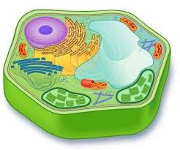
কোষ

Slide 7
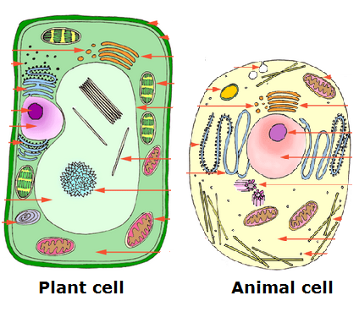

Slide 8
একক কাজ
১। কোষ কি ?
২। কোষ কত প্রকার কি কি?

Slide 9
একক কাজের উত্তরঃ
কোষ হল জীবদেহের দৈহিক ও জৈবিক কাজের একক। প্রতিটি জীব এক বা একাধিক কোষ দারা গঠিত।

Slide 10
কোষ
উদ্ভিদ কোষ
প্রাণী কোষ

Slide 11
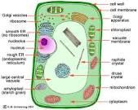
চিত্রঃ কোষ

Slide 12
বাড়ীর কাজ
১। কোষের চিহ্নিত চিত্র এঁকে আনবে।

Slide 13
ধন্যবাদ

